Slide 1
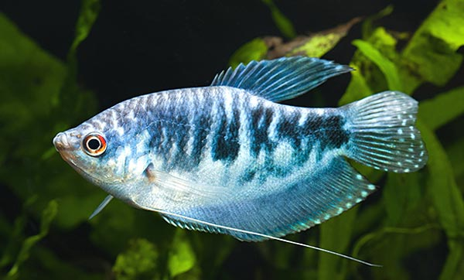
Куда откладывают икру эти рыбки?

Slide 2
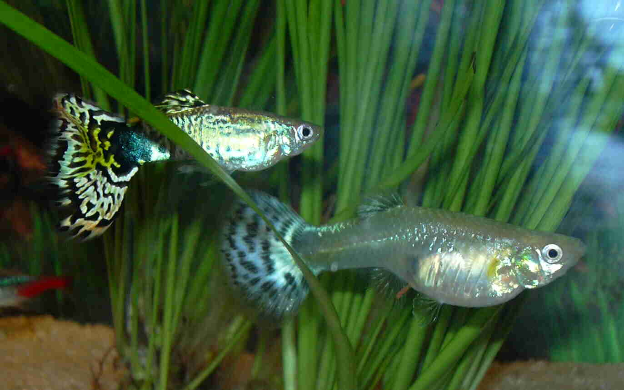
Где самка,а где самец?

Slide 3
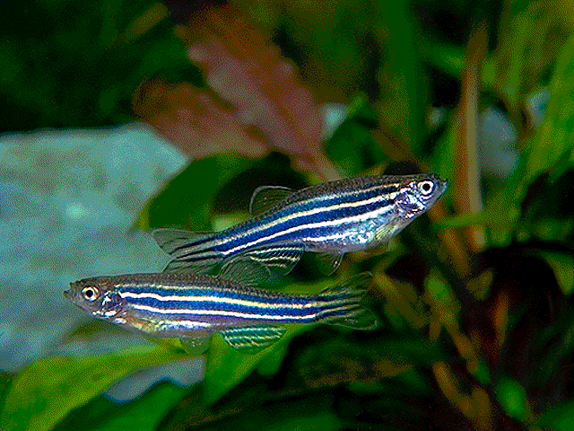
Как зовут этих рыб?

Slide 4
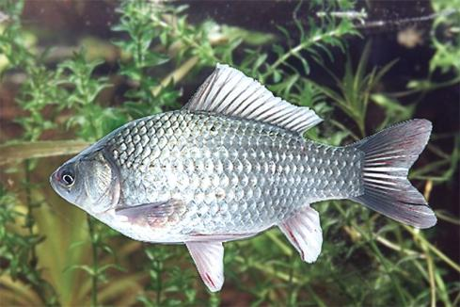
Какие рыбки произошли от этаи рыбы?

Slide 5
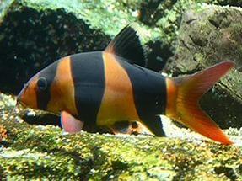
Как можно предсказать погоду
.наблюдая за этими рыбами ?

Slide 6
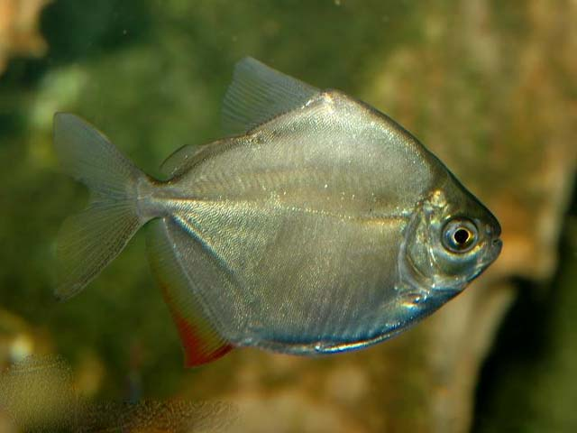
Как зовут эту рыбку?

Slide 7
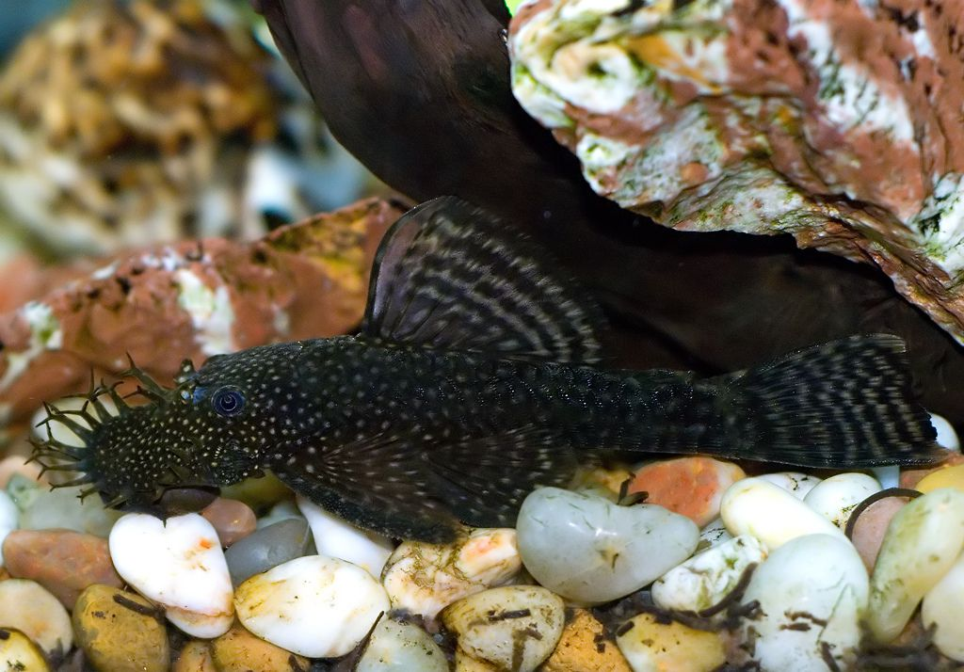
Назовите пол рыбы?

Slide 8
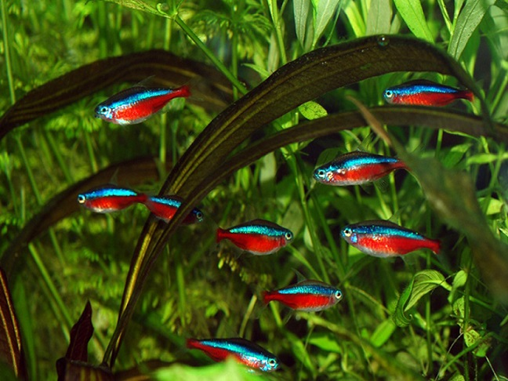
Эти рыбки хищные?

Slide 9
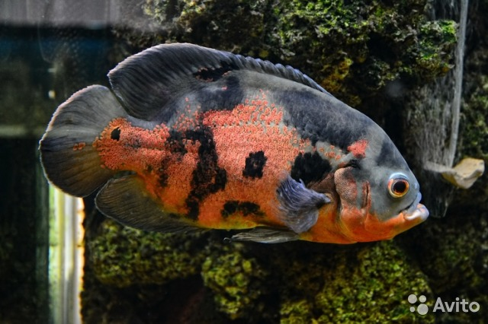
Эти рыбки ухаживают
за своим потомством?

Slide 10
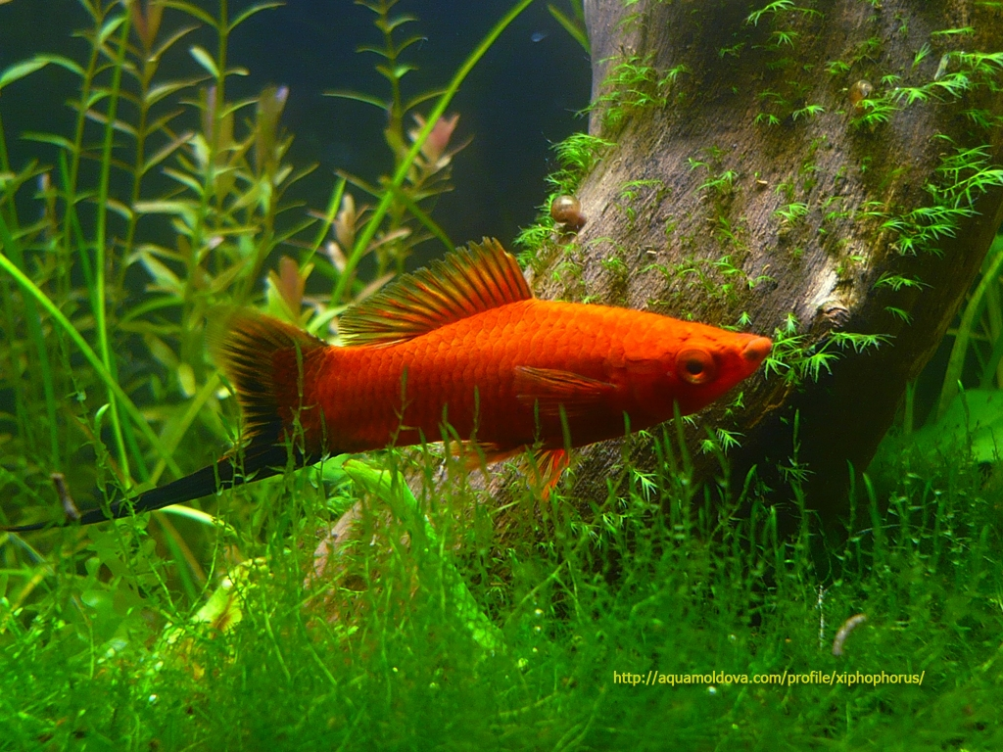
Рыбка мечем убивает
своих врагов?

Slide 11
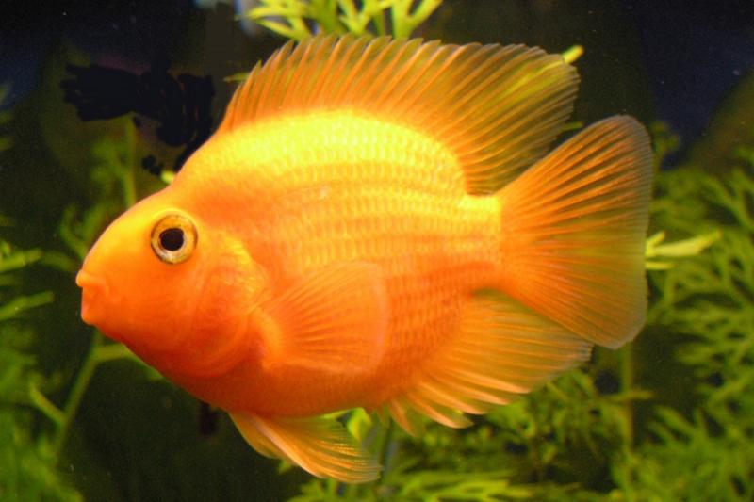

Slide 12
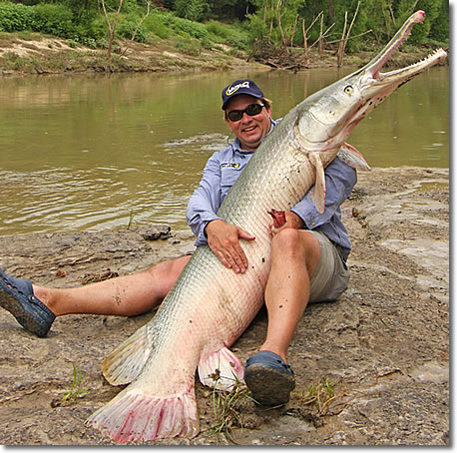
Есть ли такая рыба
в наших аквариумах?

Slide 13
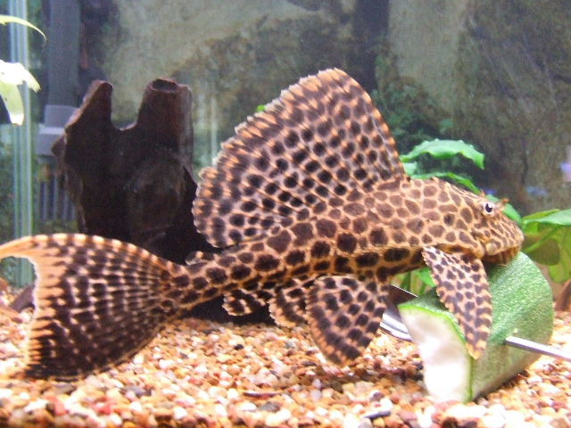
Назовите рыбку
и чем она питается?

Slide 14
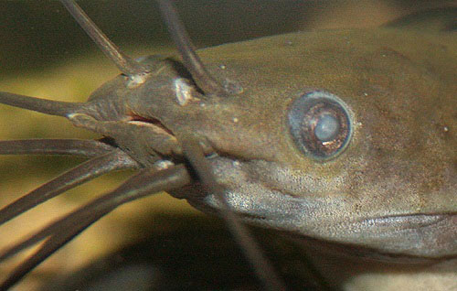
Кто это?

